Slide 1


Introdução à Inteligência Artificial
A Inteligência Artificial (IA) é um campo da ciência da computação que busca criar máquinas inteligentes capazes de realizar tarefas que normalmente requerem inteligência humana.
MA
by Murillo Adachi

Slide 2
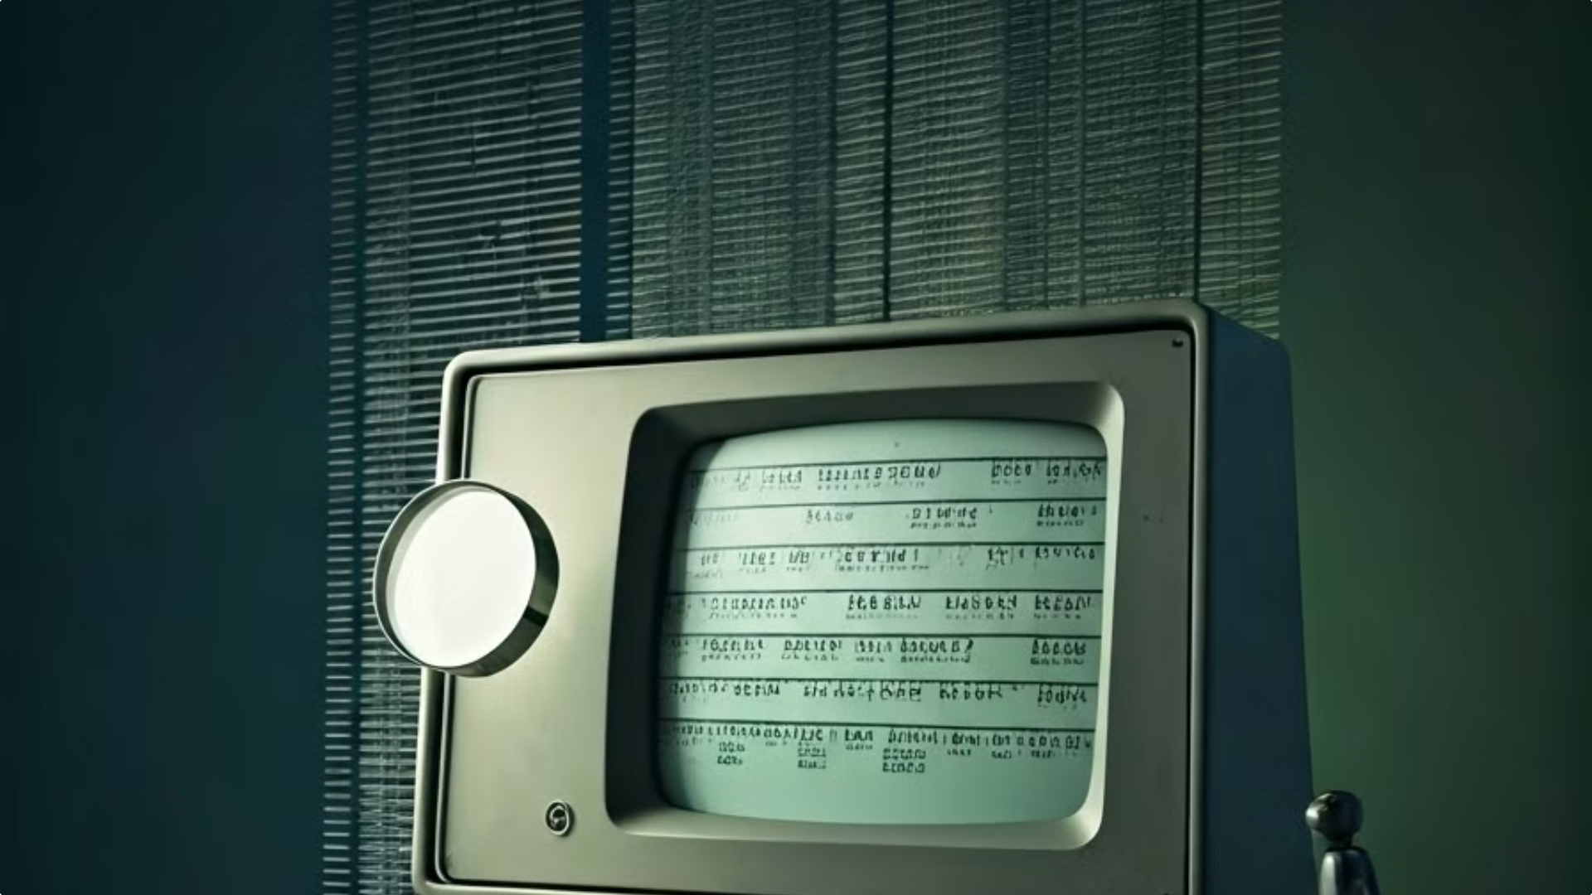
Breve história da IA
A história da IA remonta aos anos 1950, com o desenvolvimento dos primeiros computadores e o surgimento do conceito de inteligência artificial.
1
1950
Alan Turing propôs o Teste de Turing para avaliar a inteligência de uma máquina.
2
1956
A Conferência de Dartmouth é considerada o marco inicial da IA como um campo de pesquisa.
3
1960-1970
A IA se desenvolveu com foco em lógica e representação de conhecimento.
4
1980-1990
A IA passou por um período de inverno, com o declínio do financiamento e dos avanços.

Slide 3

Avanços significativos na década de 1990
A década de 1990 testemunhou um ressurgimento da IA, impulsionado por avanços em algoritmos e poder computacional.
1
Redes Neurais
2
Sistemas de Especialistas
O desenvolvimento de redes neurais artificiais permitiu o aprendizado de padrões complexos em dados.
A IA começou a ser aplicada em áreas como diagnóstico médico e análise financeira.
3
Aprendizado de Máquina
4
Processamento de Linguagem Natural
O aprendizado de máquina, um subcampo da IA, emergiu como uma ferramenta poderosa para analisar e interpretar dados.
A IA começou a ser usada para processar e compreender a linguagem humana, abrindo caminho para chatbots e tradutores automáticos.

Slide 4
Surgimento do aprendizado de máquina
O aprendizado de máquina tornou-se um dos pilares da IA moderna, permitindo que as máquinas aprendessem com dados sem serem explicitamente programadas.
Aprendizado Supervisionado
Aprendizado Não Supervisionado
Aprendizado por Reforço
Treina modelos com dados rotulados para realizar previsões, como classificação e regressão.
Identifica padrões e estruturas ocultas em dados não rotulados, como agrupamento e redução de dimensionalidade.
Treina agentes que aprendem por meio de interações com o ambiente, recebendo recompensas ou penalidades por suas ações.

Slide 5
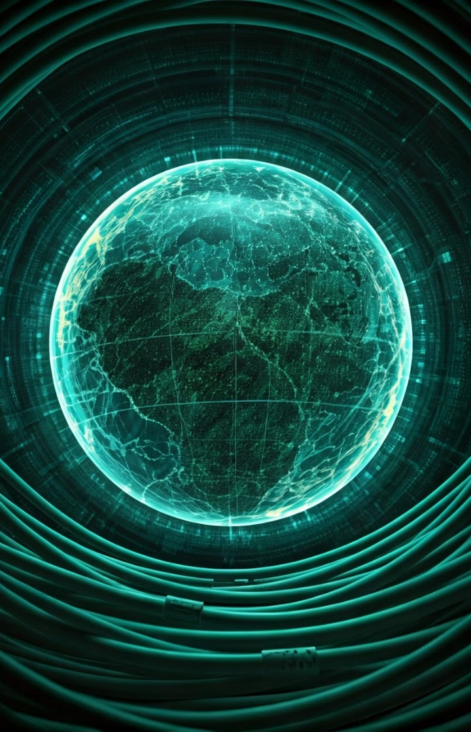
Impacto da revolução dos dados
A explosão de dados gerada pela internet, dispositivos móveis e sensores impulsionou o avanço da IA, fornecendo um volume sem precedentes de dados para treinamento de modelos.
Big Data
O volume, variedade e velocidade dos dados exigem novas abordagens para armazenamento, processamento e análise.
Análise Preditiva
A IA pode identificar padrões e prever eventos futuros, ajudando a tomar decisões mais eficazes em diversos setores.
Personalização
A IA permite a personalização de produtos, serviços e experiências, adaptando-se às necessidades e preferências individuais.
Automação
A IA automatiza tarefas repetitivas e complexas, liberando os humanos para se concentrarem em trabalhos mais criativos e estratégicos.

Slide 6

Desenvolvimento de redes neurais profundas
Redes neurais profundas, com múltiplas camadas de neurônios, revolucionaram a IA, alcançando resultados impressionantes em áreas como visão computacional, processamento de linguagem natural e reconhecimento de voz.
Vantagens
Desvantagens
Alto poder de aprendizado
Requerem grande quantidade de dados
Capacidade de lidar com dados complexos
Podem ser complexas e difíceis de interpretar
Boa performance em tarefas desafiadoras
Podem ser computacionalmente intensivas

Slide 7
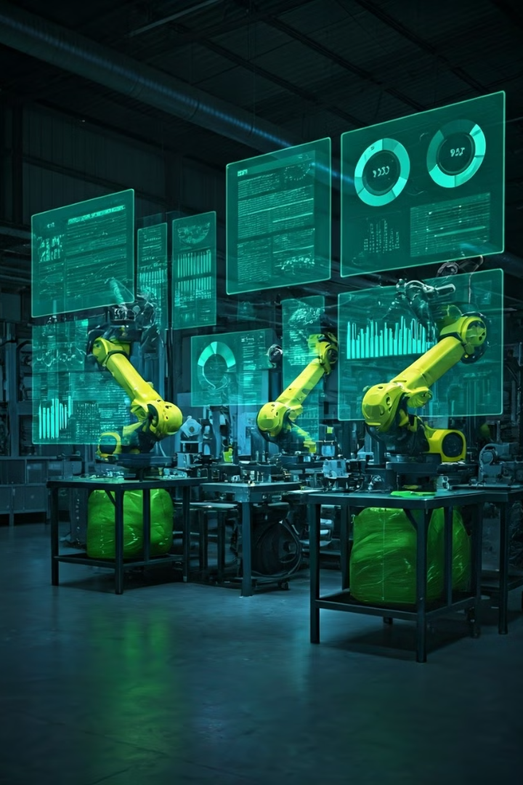




Aplicações práticas da IA em diversas indústrias
A IA está transformando diversos setores, desde a saúde e finanças até a manufatura e transporte.
Saúde
Diagnóstico médico, detecção precoce de doenças, tratamento personalizado.
Finanças
Detecção de fraudes, análise de investimentos, gestão de riscos.
Manufatura
Automação de processos, otimização de produção, controle de qualidade.
Transporte
Veículos autônomos, otimização de rotas, gestão de tráfego.

Slide 8





A IA no mundo atual e sua popularização
A IA se tornou parte da vida cotidiana, presente em smartphones, assistentes virtuais, plataformas de streaming e muito mais.
Assistentes Virtuais
Siri, Alexa e Google Assistant facilitam a vida com comandos de voz e tarefas automatizadas.
Comércio Eletrônico
A IA personaliza recomendações de produtos e oferece experiências de compra otimizadas.
Veículos Autônomos
Os carros autônomos prometem revolucionar o transporte, aumentando a segurança e a eficiência.
Redes Sociais
A IA alimenta algoritmos de recomendação, personalizando o conteúdo que vemos nas redes sociais.

